Slide 1
ГТО
Готов к труду и обороне
Садртдинова Н.К.

Slide 2
Готов к труду и обороне (ГТО) — разрабатываемая программная и нормативная основа физического воспитания населения России.
Существовала программа с 1931 по 1991 год. Охватывала возраст от 10 до 60 лет.
С 2010 года программа начала свое возрождение.

Slide 3
4 апреля 2013 президент России поручил правительству РФ разработать Всероссийский физкультурно-спортивный комплекс. Государственный музей спорта с 10 сентября по 15 ноября 2013 года провёл всероссийский конкурс на разработку названия, эскизов знака и талисмана для комплекса. В результате конкурса было определено название «Всероссийский физкультурно-спортивный комплекс «Горжусь тобой, Отечество» и около 20 эскизов знаков представлены для голосования среди населения. В 2013 году велись разработки проекта комплекса «Горжусь тобой, Отечество». Для принявших участие в тестировании, но не выполнивших нормативы, предполагался знак «Участник».

Slide 4
24 марта 2014 года президент России подписал указ, которым постановил до 15 июня 2014 утвердить «Положение о Всероссийском физкультурно-спортивном комплексе «Готов к труду и обороне» (ГТО)», до 1 августа разработать сопутствующие нормативно-правовые акты и ввести комплекс в действие с 1 сентября.

Slide 5
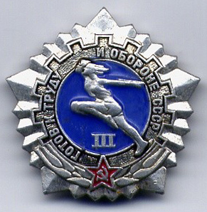
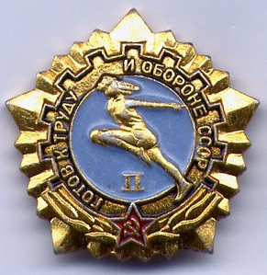
Знак ГТО
Бронзовый, серебряный и золотой знаки отличия ГТО соответствуют трём видам сложности. Золотой знак может получить выполнивший нормативы, соответствующие серебряному знаку отличия, и имеющий спортивные звания и разряды не ниже второго юношеского.

Slide 6
Испытания
Челночный бег 3×10 м
Бег 30, 60, 100 м
Бег 1000; 1500; 2000; 2500; 3000 м
Прыжок в длину с места, тройной прыжок в длину с места и прыжок в длину с разбега
Подтягивания на низкой (из виса лежа) и высокой (из виса) перекладинах
Сгибание и разгибание рук в упоре лежа
Поднимание туловища из положения лежа на спине за 1 минуту
Наклон вперёд из положения стоя на полу или гимнастической скамье
Метание спортивного снаряда в цель и на дальность
Рывок гири 16 кг
Плавание 10, 15, 25, 50 м
Бег на лыжах или кросс по пересеченной местности 1, 2, 3, 5, 10 км
Стрельба из пневматической винтовки или электронного оружия из положения сидя и положения стоя
Туристический поход с проверкой туристических навыков.

Slide 7
Нормативы ГТО
Комплекс будет содержать 11 ступеней. Для каждой ступени предлагаются собственные названия.
I ступень: 1—2 классы (6—8 лет);
II ступень: 3—4 классы (9—10 лет);
III ступень: 5—6 классы (11—12 лет);
IV ступень: 7—9 классы (13—15 лет);
V ступень: 10—11 классы, среднее профессиональное образование (16—17 лет);
VI ступень: 18—29 лет;
VII ступень: 30—39 лет;
VIII ступень: 40—49 лет;
IX ступень: 50—59 лет;
X ступень: 60—69 лет;
XI ступень: 70 лет и старше.

Slide 8
Обязательные испытания состоят из тестов на силу, быстроту, гибкость и выносливость. Испытания по выбору состоят из тестов на координационные способности и прикладные навыки. Для подготовки к испытаниям даются рекомендации к недельному двигательному режиму. Комплекс может также содержать оценку знания о гигиене занятий физической культурой, основы истории развития физической культуры и основы методики самостоятельных занятий.

Slide 9
Пример испытаний на VI ступень для мужчин 18—29 лет из комплекса «Горжусь тобой, Отечество»:
№ | Вид испытаний | Бронзовый знак | Серебряный знак | Золотой знак
Обязательные испытания
1 | Бег на 100 м (с) | 15,1 | 14,8 | 13,5
2 | Бег на 3 км (мин.: с) | 14:00 | 13:30 | 12:30
3 | Прыжок в длину с разбега (см) | 380 | 390 | 430
3 | или прыжок в длину с места толчком двумя ногами (см) | 215 | 230 | 240
4 | Подтягивание из виса на высокой перекладине (кол-во раз) | 9 | 10 | 13
4 | или рывок гири 16 кг (кол-во раз за 4 мин) | 20 | 30 | 40
5 | Наклон вперёд из положения стоя с прямыми ногами на гимнастической скамье (см) | +6 | +7 | +13

Slide 10
№ | Вид испытаний | Бронзовый знак | Серебряный знак | Золотой знак
Испытания по выбору
6 | Метание спортивного снаряда весом 700 г (м) | 33 | 35 | 37
7 | Бег на лыжах на 5 км (мин.:с) | 26:30 | 25:30 | 23:30
7 | или кросс на 5 км по пересечённой местности (для бесснежных районов) | Без учета времени
8 | Плавание на 50 м (с) | Без учета времени
9 | Стрельба из пневматической винтовки (ВП, типа ИЖ-38, ИЖ-60, МР-512, ИЖ-32, МП-532, MLG, DIANA) из положения сидя или стоя с опорой локтей о стол или стойку, дистанция — 10 м (очки) Выстрелов — 3 пробных, 5 зачётных. Время на стрельбу — 10 мин. Время на подготовку — 3 мин. | 15 | 20 | 25
9 | или из электронного оружия из положения сидя или стоя с опорой локтей о стол или стойку, дистанция — 10 м (очки) | 18 | 25 | 30
10 | Туристский поход с проверкой туристских навыков (15 км) | В соответствии с возрастными требованиями. Туристские знания и навыки: ориентирование на местности по карте и компасу, выбор места для установки палатки, разжигание костра, способы преодоления препятствий и другие.

Slide 11
Кол-во видов испытаний в возрастной группе | 10 | 10 | 10
Кол-во видов испытаний, которые необходимо выполнить для получения знака отличия Комплекса (обязательны испытания на силу, быстроту, гибкость и выносливость) | 6 | 7 | 8
Спортивные разряды 3, 2 и 1 юношеский, III, II, I взрослые и КМС получаются в многоборьях полиатлона и других видах спорта, входящих в ЕВСК.

Slide 12
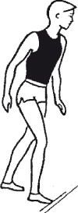
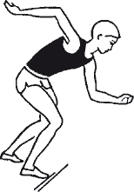
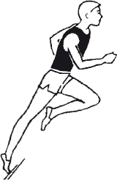
Техника выполнения не которых нормативов
«Бег на короткие дисанции»
Выполняется с высокого старта.
Техника выполнения команды «На старт!»:
сильнейшую ногу поставить вплотную к стартовой линии;
немного повернуть носок внутрь;
другая нога на 1,5–2 стопы сзади;
тяжесть тела равномерно распределяется на обе ноги;
туловище выпрямлено;
руки свободно опущены.

Slide 13
Техника выполнения команды «Внимание!»:
наклонить туловище вперед под углом 45°;
тяжесть тела перенести на сильнейшую ногу.
Техника выполнения команды «Марш!»:
бегун резко бросается вперед;
через 5–6 шагов принимается вертикальное положение тела.

Slide 14
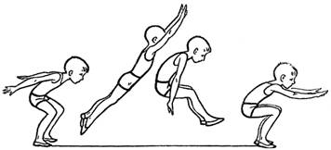
«Прыжки в длину с места»
Техника прыжка в длину с места делится на:
Подготовку к отталкиванию
Отталкивание
Полет
Приземление

Slide 15
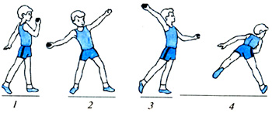
«Метание мяча»
Держание мяча: указательный, средний, безымянный пальцы размещены сзади мяча, а большой и мизинец поддерживают мяч сбоку. Рука, удерживающая снаряд, не напряжена.
Техника метания мяча состоит из:
Держание мяча
Замаха
Броска

Slide 16
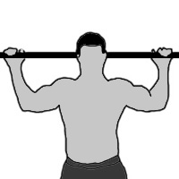
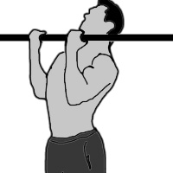
«Подтягивание на перекладине»
У юношей используется подтягивание на высокой перекладине. Существует 2 вида подтягивания:
Подтягивания прямым хватом
Подтягивания обратным хватом
У девушек используется подтягивание на низкой перекладине.

Slide 17
Подтягивания прямым хватом
Традиционный вариант. Основной акцент: на мышцы спины и предплечье
Исполнение: возьмитесь за перекладину хватом, равным ширине плеч. Повисни, немного прогнув спину и скрестив ноги. Подтягивайся, сводя лопатки и стараясь коснуться перекладины верхом груди. Когда отпускаешься в нижней точке полностью выпрямляй руки.
Подтягивания обратным хватом
Этот вариант легче предыдущего. Основной акцент: широчайшие мышцы спины и бицепсы
Исполнение: хват, равный ширине плеч, только ладони на себя. Подтягивайся, придерживаясь тех же правил

Slide 18
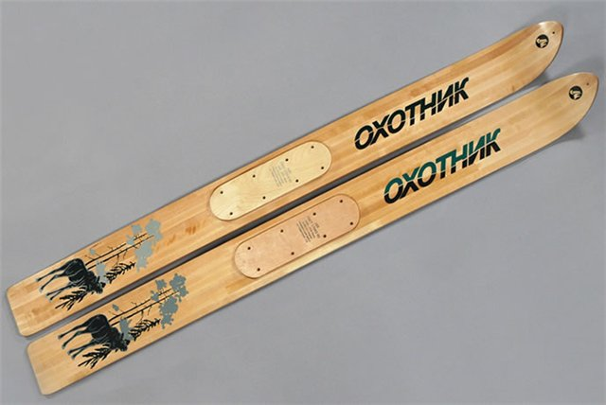
«Лыжные гонки»
Различают два стиля катания на лыжах:
Классический стиль – лыжи перемещаются параллельно относительно друг друга
Коньковый стиль – лыжник двигается как конькобежец, отталкиваясь от снега внутренней поверхностью лыж.
Лыжи изготавливают из 2 материалов:
Дерева
Пластика
Сегодня большим спросом пользуются именно пластиковые лыжи, а деревянные лыжи уже мало где можно купить. Пластиковые лыжи имеют много преимуществ перед деревянными. Они прочнее, долговечнее – не расслаиваются и не намокают, они легче и скоростнее. На пластиковых лыжах можно кататься даже в оттепель

Slide 19
Спасибо за внимание!

